Slide 1

Grupni bihevioralno-kognitivni tretmani

Slide 2
Što znate o grupnoj psihoterapiji?
Gdje ste to čuli?
Što vidite kao prednosti grupne psihoterapije?
Što bi bile moguće poteškoće u grupnoj psihoterapiji?
Što znate o grupnoj BKT (povijest, problemi, učinkovitost...)?
Koje bi bile razlike između grupne BKT i drugih oblika grupne psihoterapije (intervencije, format, homogenost članova, grupni procesi...)?

Slide 3
Što su grupni procesi? Kako na njih gleda BKT?
Grupni procesi uključuju faktore jedinstvene grupnom okružju koji utječu na funkcioniranje grupe i ishode tretmana.
Beck i Lewis (2000)
Grupni psihoterapijski proces – odnosi se na grupu kao sustav te uključuje:
promjene u razvoju grupe
interakciju svih navedenih podsustava kao i načina na koji grupa utječe na svaki od njih
interakciju terapeuta i koterapeuta
interakciju među članovima grupe
interakciju članova i psihoterapeuta

Slide 4
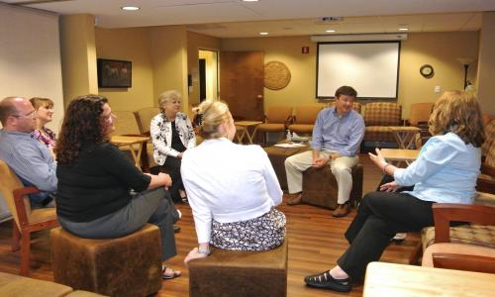
Korištenje grupnih procesa u grupnom BKT
A) Optimizam
B) Poticanje emocionalnog procesiranja
pozitivna očekivanja i ulijevanje nade o ozdravljenju – povezani s boljim terapijskim ishodom
informacije od ostalih članova grupe, ne samo terapeuta, opažanje poboljšanja kod drugih
grupa povećava motivaciju za promjenom – atmosfera koja podržava promjene u ponašanju
terapeuti – potiču članove grupe na međusobni feedback, ističu poboljšanja i napredak, grupa reflektira promjenu
otvoreno iskazivanje emocija; rad na E, M, P

Slide 5
Korištenje grupnih procesa u grupnom BKT
C) Uključivanje
D) Učenje u grupi
E) Preusmjeravanje pažnje sa sebe
terapeut potiče članove grupe u međusobnoj podršci, dijeljenju strategija koje mogu pomoći u nošenju s problemima itd.
odvija se kroz poučavanje od strane terapeuta, savjete i povratne informacije grupe, učenje opažanjem terapeuta i članova grupe, izlaganje, igranje uloga, zajedničko učenje rješavanja problema
osobna dobit od pomaganja drugim članovima grupe
pacijenti shvaćaju da nisu jedini s određenim problemom
članovi grupe uključeni su u grupu baš zato što dijele zajednički problem
stvaranje povezanosti između simptoma i iskustava članova i poticanje dijaloga među članovima grupe o tome što osjećaju u vezi svog poremećaja i pokušaja prevladavanja istog – uloga voditelja

Slide 6
Korištenje grupnih procesa u grupnom BKT
F) Modifikacija neadaptivnih obrazaca
G) Grupna kohezija
grupa kao korektiv neprilagođenih interpersonalnih obrazaca – korektivno socijalno učenje – usvajanje novih komunikacijskih obrazaca (npr. učenje socijalnih vještina, altruizam…)
grupa predstavlja socijalni mikrokozmos – članovi pokazuju načine interakcije koje koriste u vanjskom svijetu (npr. korisno za tretman socijalne fobije)
voditelj koristi tehnike – izlaganje, igranje uloga, prepoznavanje maladaptivnih obrazaca i bazičnih vjerovanja – pomaže u korektivnom iskustvu
uvjeti koji održavaju na okupu članove grupe (npr. osjećaj ugode i pripadanja, vrednovanje grupe, bezuvjetno prihvaćanje od strane ostalih članova grupe)
kohezivne grupe – raste vjerojatnost aktivnog sudjelovanja članova, raste vjerojatnost samo-otvaranja, osjećaj sigurnosti unutar grupe, otvorenost, manja vjerojatnost raspadanja grupe

Slide 7
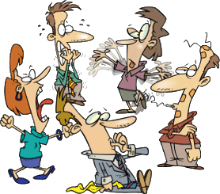
BKT strategije za povećavanje grupne kohezivnosti
povećavanje homogenosti (prethodna selekcija članova)
poticanje redovitosti dolazaka
stvaranje sigurnog okruženja za samo-otvaranje, kroz modeliranje prihvaćanja, empatije, korisne povratne informacije
poticanje izmjenjivanja informacija
stvaranje povezanosti između iskustava dva ili više članova grupe
sudjelovanje u grupnom procesu, ovdje i sada

Slide 8
Glavne osobine BKT grupnih tretmana
naglašena struktura seanse
veća aktivnost voditelja
ograničeno trajanje programa
strukturiranost cijelog programa tretmana
obavezna evaluacija

Slide 9
Struktura i organizacija grupnih bihevioralno-kognitivnih tretmana

Slide 10
Faze razvoja grupe
Aktivna faza: kohezivnost i produktivnost – feedback i potkrepljenje, poticanje interakcije, podržavanje motivacije za promjenom
Završna faza: konsolidiranje i završavanje – podržavanje promjene i kontinuiranog rada na grupnim ciljevima, rasprava o uključivanju naučenih vještina u svakodnevni život, postavljanje sljedećih ciljeva
Praćenje i evaluacija: praćenje u cilju provjere napretka, prepoznavanje prepreka, pružanje dodatne podrške i resursa, evaluacija ishoda, po potrebi – individualno praćenje
Faza predgrupe: formiranje grupe – planiranje, procjena, uključivanje članova, predgrupni sastanak, priprema članova
Inicijalna faza: orijentacija i eksploracija – struktura, ispitivanje očekivanja, definiranje ciljeva, stvaranje kohezije, razbijanje početne anksioznosti
Tranzicijska faza: rad na otporu – upravljanje otporom, konfliktima, anksioznošću

Slide 11
Odabir pacijenata
Dg.
intervju – procjena pogodnosti za grupu, upoznavanje s grupnim tretmanom, objašnjavanje procesa u cilju formiranja realnih očekivanja
prepoznavanje potencijalno destruktivnih ponašanja za grupu (npr. otvoreno izražavanje suicidalnosti, ekstremna potreba za razuvjeravanjem, izražavanje hostilnosti i nepovjerenja)
osoba koja u svom iskustvu ima dobre prijateljske i/ili obiteljske odnose moći će bolje iskoristiti dobiti grupnih interpersonalnih odnosa
Pitanja koja si terapeut postavlja pri uključivanju pacijenata u grupu:
Kakav tip odnosa osoba želi razviti s drugim članovima grupe?
Koja će vrsta interpersonalnog ponašanja podržavati grupnu koheziju i druge procese?
Koja će vrsta interpersonalnog ponašanja djelovati negativno na grupnu koheziju i druge procese?

Slide 12
Demografske karakteristike pacijenata
Ne postoje univerzalna pravila – neke vrste problema mogu imati veću ili manju heterogenost
npr. BKT grupa za strah od javnog nastupa u studentskom savjetovalištu bit će homogenija nego bolnički grupni BKT program za depresiju
Pronaći ravnotežu u homogenosti članova; heterogenost ima svoja ograničenja, ali i prednosti
npr. u relativno heterogenoj grupi pacijent može naučiti da se njegov problem javlja osobama različite dobi ili stila života
npr. davanje povratne informacije i komentara članova grupe pruža različita stajališta koja dolaze od osoba različite dobi i kulture
npr. velike dobne razlike mogu biti prepreka (traže različit jezik i intervencijske strategije)

Slide 13
Priprema terapeuta
Edukativni trening o KBT modelima i tehnikama
Izravna supervizija na različitim individualnim slučajevima prema KBT pristupu
Opažanje rada drugog terapeuta koji provodi grupni KBT trening
Preuzimanje uloge koterapeuta

Slide 14
Interpersonalni stil terapeuta
princip kolaborativnosti, vođenog otkrivanja, sokratovskog učenja
osjetljivost na grupne procese, opažanje povezanosti među članovima grupe, poticanje otvorenosti, poticanje suportivne povratne informacije među članovima grupe
odgovornost za pridržavanje dnevnoga reda, usmjeravanje grupa
korištenje toplog, empatičnog i direktivnog stila koji održava ravnotežu između grupne kohezije i učenja
vještine rješavanja problema vezanih za grupne procese
osjetljivost na pojedine faze u razvoju grupe, poštivanje razvoja grupne dinamike

Slide 15
Organizacija grupnih seansi
Trajanje – 90 minuta ili 2 sata
Odabir protokola ovisi o primarnoj dg. članova (npr. panični poremećaj, socijalna fobija, depresija; npr. kod anksioznih poremećaja korisne su tehnike izlaganja); pripremiti materijale unaprijed
Grupna pravila
Individualne potrebe: ako pacijent preskoči seansu – ažurirati ga; individualni razgovor po potrebi
Domaće zadaće – dobro da ih terapeut letimično pregleda prije početka – odabir primjera, korekcija grešaka, motivacija za nove DZ
Odabiranje primjera:
1) korisnost ili trenutni problem
2) poticanje diskusije u određenom smjeru

Slide 16
Struktura grupne BKT seanse
Pregled domaće zadaće
Prezentiranje novih informacija
Uvježbavanje vještina / izlaganje
Planiranje domaće zadaće

Slide 17
Kognitivne strategije u BKT grupama

Slide 18
Kognitivne tehnike
Povezivanje misli sa situacijama i emocijama
Prikupljanje argumenata za i protiv negativnih misli te prepoznavanje kognitivnih distorzija
Eksperimenti
Ispitivanje pretpostavki i vjerovanja (posredujuća i bazična vjerovanja)

Slide 19
Povezivanje misli sa situacijama i emocijama
Poticanje automatskih misli i edukacija pacijenata o povezanosti misli i emocionalnih reakcija na događaje
Bilježenje događaja koji mijenjaju raspoloženje te misli ili unutrašnjeg govora
Senzibiliziranje članova grupe na iznenadne promjene emocionalnih stanja – “Što vam je prolazilo kroz glavu?"
Osoba može i zamišljati situaciju
Dnevni zapis misli (ZDM) – pregled D.Z.

Slide 20
Prikupljanje argumenata za i protiv negativnih misli te prepoznavanje kognitivnih distorzija
Traženje argumenata za i protiv NAM
članovi grupe uče postavljati pitanja kojima se traže informacije koje nisu konzistentne s originalnim zaključkom – tako se prepoznaju kognitivne pogreške ili distorzije u mišljenju koje se čine kada se sve informacije ne uzimaju u obzir
Formiranje uravnoteženog odgovora
na primjeru jednog člana grupe, terapeut i grupa postavljaju pitanja koja pomažu u nalaženju korisnog odgovora

Slide 21
Eksperimenti i istraživanje vjerovanja
Eksperiment
Istraživanje vjerovanja
pacijent se potiče na provođenje eksperimenta – plan kojim se prikupljaju informacije kako bi se zaključilo o točnosti negativne misli
hipoteze i način provođenja eksperimenta generiraju se zajednički u grupi
npr. Tvoj prijatelj nije razočaran tobom, nego ti je zahvalan. Pokušaj ga pitati o tome pa donesi zaključak.
ispitati emocionalno pravilo u osnovi NAM
npr. tehnika silazne strelice
  npr. Moram uvijek pomagati drugima, ako to ne učinim, onda sam loša osoba.
grupna rasprava o negativnim posljedicama takve pretpostavke
fokus je na emocionalnom procesiranju, grupnom učenju, modificiranju neadaptivnih obrazaca, posebno ako su pretpostavke interpersonalne

Slide 22
Bihevioralne strategije u BKT grupama

Slide 23
Strategije temeljene na izlaganju
izlaganje – najučinkovitija strategija u tretmanu anksioznosti, ali i poremećaja hranjenja, hipohondrije itd.
izlaganje in vivo
simulirano izlaganje i igranje uloga
izlaganje u imaginaciji
izlaganje simptomima, npr. kod panike (disanje u vrećicu 3 min, hiperventiliranje 60 sek, okretanje na stolcu 1 min)

Slide 24
Samo- motrenje

Slide 25
Trening socijalnih vještina

Slide 26
Trening rješavanja problema
Trening rješavanja problema usmjerava se na 2 vrste deficita:
gledanje na probleme na nedefiniran, generalan i katastrofičan način
teškoće prepoznavanja i implementiranja mogućih rješenja
Trening uključuje strukturirani pristup, po principu korak po korak:
definiranje problema (npr. želio bih pronaći posao koji bi mi omogućio korištenje mojih dizajnerskih sklonosti i kompetencija)
brainstorming mogućih rješenja (svaki je član potaknut na generiranje rješenja)
evaluacija rješenja (prednosti/ nedostaci)
odabir najboljeg rješenja
implementiranje rješenja – ako se jave teškoće, PS može pomoći u njihovom prevladavanju

Slide 27
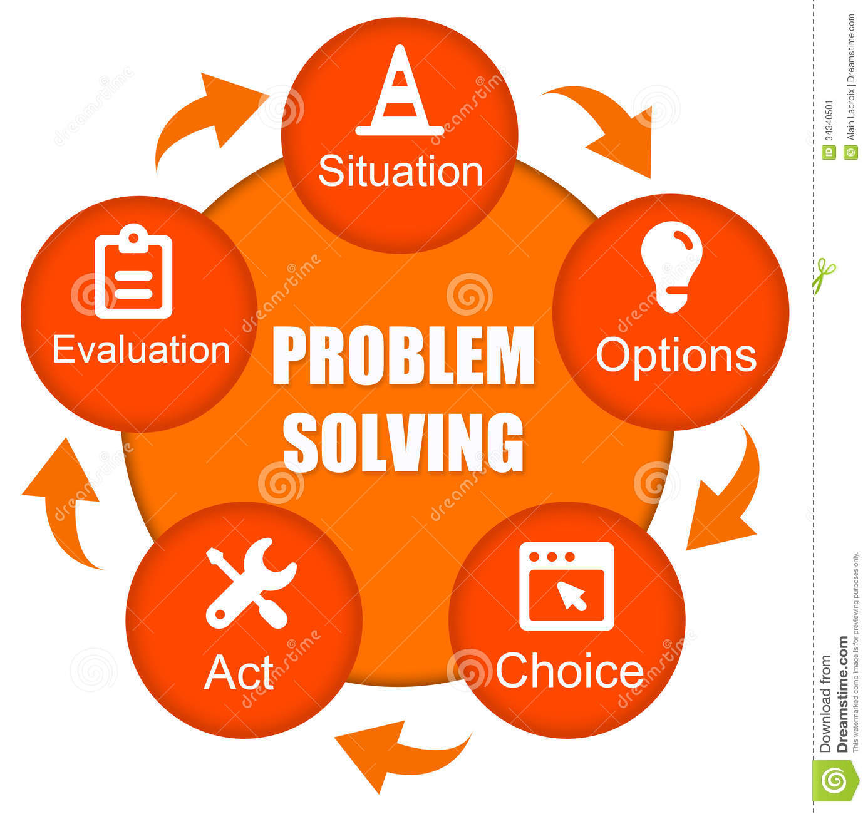
Problem solving u grupi
U grupnom tretmanu PS uvodi se didaktički
Cijela grupa sudjeluje u rješavanju 1 ili 2 problema koje prezentira terapeut
Nadalje se radi na nekom aktualnom problemu kojega nude neki od članova grupe
Poticanje klijenata da uvježbavaju rješavanje problema do sljedećeg susreta – u ovisnosti o javljanju problema u svakodnevnom životu

Slide 28

Prednosti bihevioralnog tretmana u grupi
niža cijena grupne vs. individualne terapije
mogućnost praktičnog uvježbavanja u grupi, npr. vježbe izlaganja kod socijalne fobije, mogućnost socijalne interakcije
podrška članova grupe, podrška pojedinaca sličnih problema
uočavanje da je kod nekog člana grupe izlaganje dovelo do poboljšanja, npr. slabljenja straha
članovi grupe potiču jedni druge na izlaganje
bihevioralno uvježbavanje zabavnije u grupi

Slide 29

Teškoće bihevioralnog tretmana u grupi
manje je vremena za svakog pojedinog člana
trajanje svakog susreta oko 2h
klijenti slabije motivacije, oni koji teško usvajaju gradivo, oni s neobičnom simptomatikom – dobivaju manje grupnom terapijom
neki sudionici osjećaju trajnu nelagodu, npr. simptomi vezani uz seksualnost
negativna iskustva pojedinih članova, npr. s izlaganjem, mogu utjecati na ostale članove

Slide 30
Hvala na pažnji!

